Slide 1
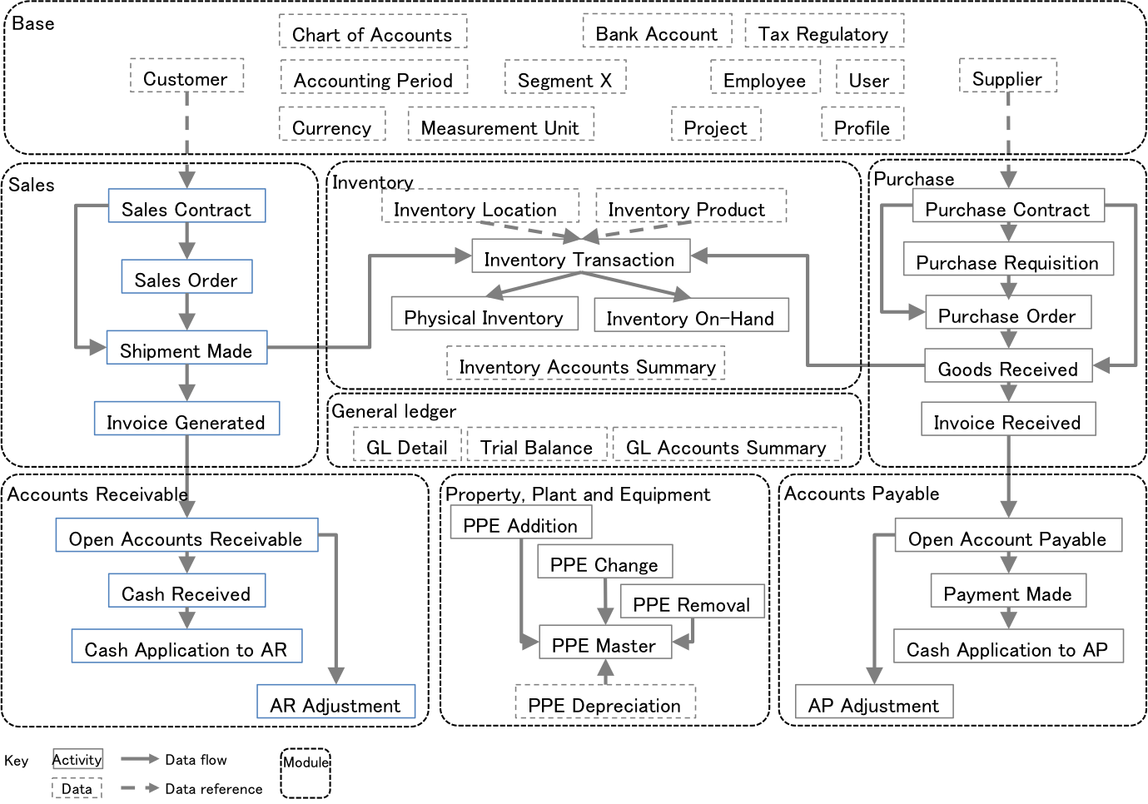
INV
O2C
P2P
GL
PPE
電子インボイス

